Slide 1
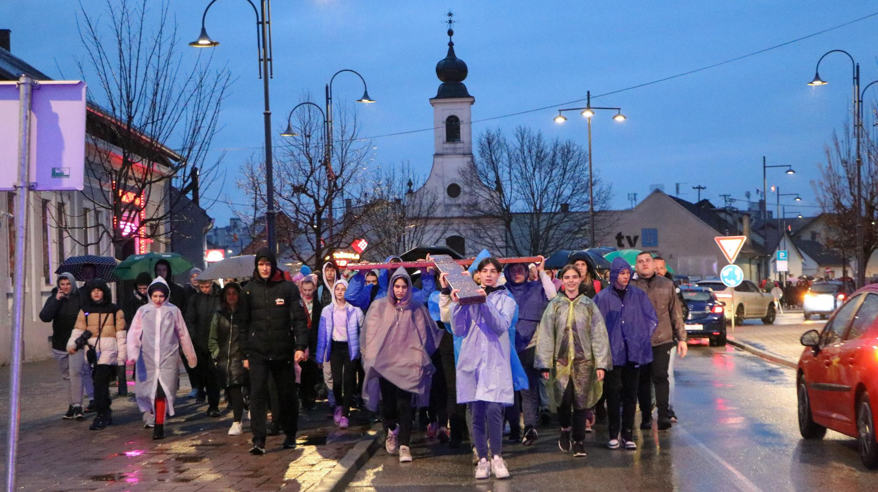

LJUBAV JE ZAPOVIJED
KATEHEZA U PRIPRAVI ZA SHKM 2026.

Slide 2
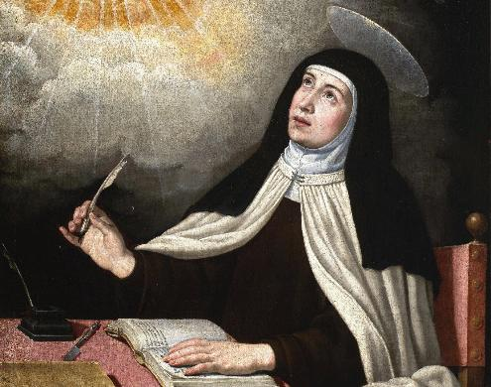


LJUBAV JE ZAPOVIJED
MOLITVENI POČETAK
O, Bože, ti koji vječito živiš, misliš li da te ja ljubim radi budućih nagrada koje si mi obećao u svom kraljevstvu? Misliš li da te ljubim radi palmi, radi harfi, radi divota i krasota, radi slasti kojima se nadam u kraljevstvu? O, ne, radi toga te, Isuse, ja ne ljubim. Ljubim te zato što si bio bijedan i jadan, jer si pretrpio sve one boli, jer si podnio sva poniženja. Ti si Bog, a okovan si lancima i krvnici te vode na stratište. Ljubim te zato što si bio natjeran da vapiš svom Ocu: Bože moj, Bože moj, zašto si me ostavio?! Ljubim te više zbog tvoje smrtne muke i zbog tvoje smrti, negoli zbog tvoga uskrsnuća. Amen. Slava Ocu.
(iz „Molitve pod križem” sv. Terezije)
Sv. Terezija Avilska, zaštitnica požeške Katedrale, velika je učiteljica molitve i obnoviteljica karmelskoga reda, žena duboke vjere i hrabrosti koja je mladima i danas nadahnuće za prijateljstvo s Bogom.
Cjelivat ću, Gospodine!

Slide 3


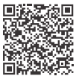

LJUBAV JE ZAPOVIJED
OBRADA SADRŽAJA
Razgovor
Koje emocije u vama budi ova molitva? Kako doživljavate rečenicu:
Kojim biste riječima opisali Terezijinu ljubav prema Bogu? Je li moguće ljubiti Boga i u trenucima tame, bez nade u nagradu?
Isus je u svom zemaljskom životu prolazio kroz mnoge nepravde i patnje.
Potakne li vas razmatranje Kristove žrtve na dublju ljubav prema Bogu i bližnjima?
I danas brojni ljudi – možda i netko vama blizak – nose teret boli, gubitka ili nepravde, a moguće je da i sami prolaze kroz teške trenutke.
„Ljubim te više zbog tvoje smrtne muke negoli zbog tvoga uskrsnuća?”
UPOZNAJ VINOGRAD GOSPODNJI!
Posjeti stranicu Požeške biskupije, pogledaj sve razrušene crkvene objekte i istraži onaj koji ti je najmanje poznat! Tijekom tjedna uključi u svoje molitvene nakane sve ljude koji su sudjelovali u rušenju crkvenih objekata, ali i one koji su ih ponovno izgradili. Moli za oprost i ljubav u životima tih ljudi.
Voćin - mjesto stradanja i oprosta

Slide 4
LJUBAV JE ZAPOVIJED
OBRADA SADRŽAJA
Biblijski tekst: Iv 13,34-35
„Zapovijed vam novu dajem: ljubite jedni druge; kao što sam ja ljubio vas, tako i vi ljubite jedni druge. Po ovom će svi znati da ste moji učenici: Ako budete imali ljubavi jedni za druge.”
RAZMISLI...
Isusova zapovijed ljubavi – donesi odluku o djelovanju
kroz konkretna djela dobrote, praštnja, strpljivosti i služenja

Slide 5
LJUBAV JE ZAPOVIJED
OBRADA SADRŽAJA
Teologija tijela
Sv. Ivan Pavao II. govori o ljubavi kao darivanju sebe drugom, po uzoru na Božju ljubav.
Ljubav se ne razvija odjednom – ona ima stupnjeve koji vode od sebičnosti prema potpunu darivanju:
a) Ljubav kao privlačnost
b) Ljubav kao želja za zajedništvom
c) Ljubav kao darivanje
OSTANI U KRISTU!
Upitaj župnika, časnu sestru ili vjeroučitelja znaju li za neku osobu u župi kojoj je potrebna konkretna pomoć (primjerice, instrukcije iz matematike nekom tko si ih ne može priuštiti ili podizanje lijekova za teško pokretnu stariju osobu) i ponudi im svoju pomoć.

Slide 6
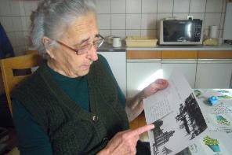

LJUBAV JE ZAPOVIJED
OBRADA SADRŽAJA
Samostalni rad i rad u skupini
Zadatak opraštanja
Zadatak služenja
Zadatak razumijevanja
Zadatak strpljivosti
Pismo se ne mora poslati, ali u njemu sudionici izražavaju svoje osjećaje i želju da oslobode srce od mržnje, a završavaju ga kratkom molitvom povjeravajući tu osobu Bogu.
pisanje pisma osobi kojoj je teško oprostiti.
mladi osmišljavaju mala djela dobrote i stavljaju ih u „kutiju dobrote”, popunjavajući abecedu idejama.
Sudionici se trebaju staviti „u tuđe cipele”:
zamišljaju da su neka osoba koja prolazi kroz teškoće ili netko s kim im je teško komunicirati.
rad u skupini
Mladi zapisuju situacije u kojima su se suočili s tuđim slabostima ili vlastitom nestrpljivošću, promišljaju što bi učinili drugačije da pokažu više strpljivosti i što bi u toj situaciji učinio Isus.
Pišu dnevnik iz te perspektive i razmišljaju o tome kako razumijevanje mijenja odnose te što im pomaže da budu otvoreni prema drugačijem mišljenju.
Nakon toga svatko izvlači jedan papirić i nastoji ostvariti zapisano dobro djelo.
Kratka gluma!
POGLEDAJ PLODOVE RADOSTI!
Pročitaj svjedočanstvo Anke Goleš o sjećanju na utamničene svjedoke vjere u Staroj Gradiški.

Slide 7
LJUBAV JE ZAPOVIJED
OBRADA SADRŽAJA
Pisanje poruke nade
... molitvu za osobu koja ne može oprostiti ili prolazi kroz nepravdu,
... za Božju milost i snagu za opraštanje drugima,
...molitvu za osobe koje su proživjele ratna stradanja i gubitak svojih bližnjih.
Svaki sudionik piše svoju osobnu molitvu potaknutu današnjom katehezom.
STVARAJTE S VINOGRADAROM!
TikTok svjedočanstvo: Snimi video za TikTok u trajanju do 30 sekundi u kojem ćeš prikazati jedno djelo ljubavi.
Ako želiš, video možeš podijeliti na društvenim mrežama uz hashtag #shkm2026, #DjelaLjubavi.
.

Slide 8
LJUBAV JE ZAPOVIJED
MOLITVENI ZAVRŠETAK
Pisanje poruke nade
Sudionici čitaju napisane molitve
Molitve se izlažu na pano pod nazivom „Riječi koje liječe”
Zajedno mole „Očenaš”

Slide 9
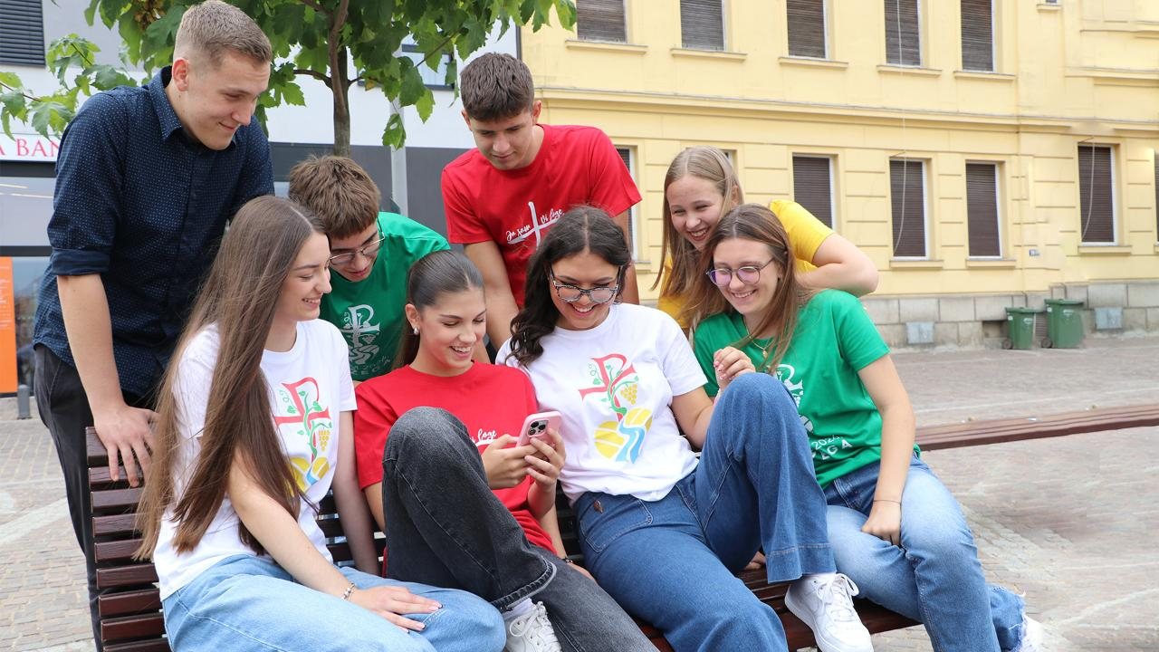



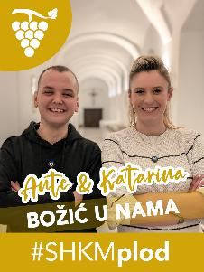
SHKM 2026. PROMO
Prati nas!
tiktok.com/@shkm2026
instagram.com/shkm2026
facebook.com/shkm2026

